Slide 1

Programação de Clientes Web
JavaScript
Professor Rafael Escalfoni

Slide 2
Linguagem Javascript
Linguagem de programação interpretada que roda no Navegador do usuário (front-end)
Ao clicar em um elemento de site e desencadeia uma ação, isso é JavaScript
Melhora a experiência do usuário
Existe também uma versão back-end

Slide 3
Recursos
Criação de aplicações web, mobile (React Native), desktop
Empresas famosas que usam
Facebook
Google
Uber
Netflix
Tiktok
...

Slide 4
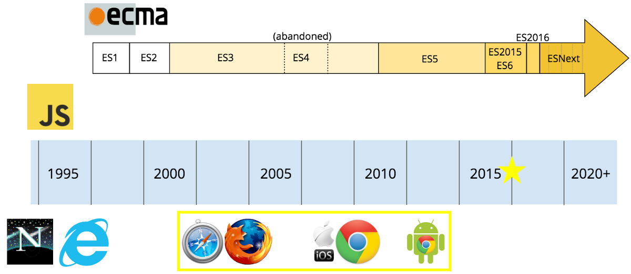
Evolução
Linguagem em constante mudança

Slide 5
javascript
Tipos de Dados
Variáveis
Funções
Estruturas condicionais e de repetição
Características de linguagens funcionais

Slide 6
Vamos trabalhar?
No navegador
No terminal (Node.js)

Slide 7
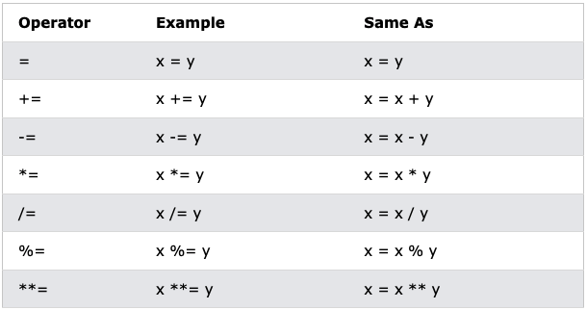
Operadores javascript
atribuição

Slide 8
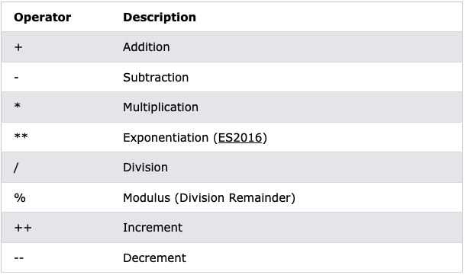
Operadores javascript
aritméticos

Slide 9
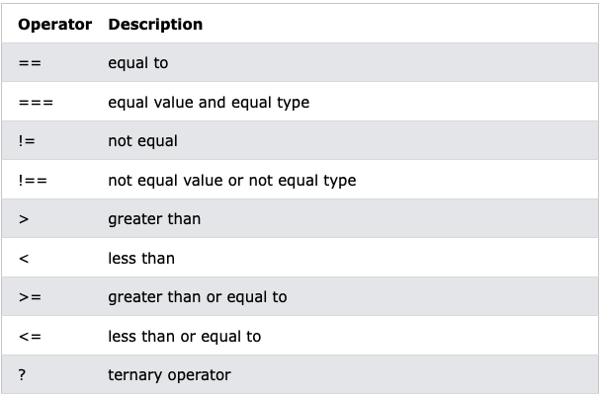
Operadores javascript
comparação

Slide 10
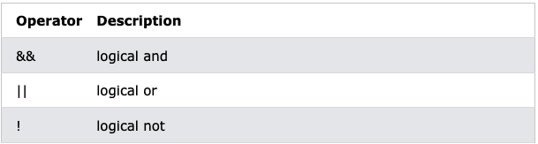
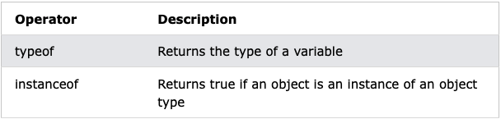
Operadores javascript
lógicos
de tipo

Slide 11
Tipos de dados
String
Number
Boolean
Undefined
null
Object
Array
Date
Function (???)

Slide 12
String
Cadeia de caracteres
“” - aspas duplas
‘’ - aspas simples
`` - template strings

Slide 13
String propriedade de tamanho
Tamanho – length
let minhaString = “ABCDEF”;
let tamanho = minhaString.length;

Slide 14
string – caracter de escape
let text = “We are the so-called “Vikings” from the north.”;
use contrabarra - \
\’ – resultado: ‘
\” – resultado: “
\\ - resultado: \

Slide 15
string – caracter de escape
let text = “We are the so-called \“Vikings\” from the north.”;
Código | Resultado
\b | backspace
\f | Form feed
\n | Nova Linha
\r | Carriage Return
\t | Tabulação
\v | Tabulação vertical

Slide 16
String métodos
slice(start, end)
extrai uma parte de uma string e retorna a parte extraída em uma nova string
substring(start, end)
similar ao slice, só que nãoo aceita índices negativos
substr(start, length)
similar ao slice, sendo o segundo parâmetro o tamanho da nova string

Slide 17
exemplos
let str = "Apple, Banana, Kiwi"; let part = str.slice(-12, -6);
let str = "Apple, Banana, Kiwi"; let part = str.substring(7, 13);
let str = "Apple, Banana, Kiwi"; let part = str.substr(7, 6);

Slide 18
String – Alterando conteúdos
Replace - Substituindo conteúdos
let text = "Please visit Microsoft!"; let newText = text.replace("Microsoft", "W3Schools");
toUpperCase() – Convertendo em maiúsculo
let text1 = "Hello World!"; let text2 = text1.toUpperCase();
toLowerCase() – Convertendo em maiúsculo
let text1 = "Hello World!"; // String let text2 = text1.toLowerCase(); // text2 is text1 converted to lower

Slide 19
Extraindo trechos de strings
charAt(position) – retorna o caracter na posição informada (0 a n-1)
let text = "HELLO WORLD"; let char = text.charAt(0);
charCodeAt(position) – retorna o código ASCII na posição informada (0 a n-1)
let text = "HELLO WORLD"; let char = text.charCodeAt(0);
property access[] – retorna o caracter na posição informada
let text = "HELLO WORLD"; let char = text[0];

Slide 20
convertendo uma string em array
split()
text.split(",") // Split on commas text.split(" ") // Split on spaces text.split("|") // Split on pipe

Slide 21
busca em uma string
indexOf() //aceita um segundo parâmetro definindo onde começar a buscar
let str = "Please locate where 'locate' occurs!"; str.indexOf("locate");
lastIndexOf()
let str = "Please locate where 'locate' occurs!"; str.lastIndexOf("locate");
search() // não aceita segundo parâmetro; aceita expressão regular
let str = "Please locate where 'locate' occurs!"; str.search("locate");
startsWith() e endsWith() // retorna verdadeiro/falso ; segundo parâmetro
let str = "Please locate where 'locate' occurs!"; str.startsWith("locate");

Slide 22
string – referência completa
https://www.w3schools.com/jsref/jsref_obj_string.asp

Slide 23
JS numbers
Javascript só tem um tipo de números – com ou sem casas decimais.
Números em Javascript sempre tem 64bits de ponto flutuante
O número máximo de casas decimais é 17
A precisão dos pontos flutuantes não é muito confiável
NaN – Not a Number : palavra reservada que indica que um número está incorreto
let x = 100 / “Apple”;
isNaN(x);
Infinity (ou -Infinity) : valor que descreve que o resultado está acima da capacidade de representação

Slide 24
JS numbers
Javascript só tem um tipo de números – com ou sem casas decimais.
Números em Javascript sempre tem 64bits de ponto flutuante
O número máximo de casas decimais é 17
A precisão dos pontos flutuantes não é muito confiável
NaN – Not a Number : palavra reservada que indica que um número está incorreto
let x = 100 / “Apple”;
isNaN(x);
Infinity (ou -Infinity) : valor que descreve que o resultado está acima da capacidade de representação

Slide 25
Math.abs
Use a função abs para retornar o valor absoluto de um número (sem sinal)
console.log(Math.abs(5)) // Output é 5
console.log(Math.abs(5.2)) // Output é 5.2
console.log(Math.abs(-5.2)) // Output é 5.2

Slide 26
Math.ceil
Use a função ceil para arredondar o valor de um número de ponto flutuante para cima
console.log(Math.ceil(0.8)) // Output é 1
console.log(Math.ceil(-0.8)) // Output é 0
console.log(Math.ceil(4)) // Output é 4

Slide 27
Math.floor
Use a função floor para arredondar o valor de um número de ponto flutuante para o primeiro inteiro abaixo
console.log(Math.floor(0.8)) // Output é 0
console.log(Math.floor(-0.8)) // Output é -1
console.log(Math.floor(4)) // Output é 4

Slide 28
Math.round
Use a função round para arredondar o valor de um número de ponto flutuante para o inteiro mais próximo
console.log(Math.round(0.8)) // Output é 1
console.log(Math.round(-0.8)) // Output é -1
console.log(Math.round(4)) // Output é 4
console.log(Math.round(4.95)) // Output é 5
console.log(Math.round(4.05)) // Output é 4

Slide 29
Math.trunc
Use a função trunc corta as casas decimais de um número de ponto flutuante
console.log(Math.trunc(0.8)) // Output é 0
console.log(Math.trunc(-0.8)) // Output é 0
console.log(Math.trunc(4)) // Output é 4
console.log(Math.trunc(4.95)) // Output é 4
console.log(Math.trunc(4.05)) // Output é 4

Slide 30
Math.max
Use a função max retorna o maior valor de uma coleção
console.log(Math.max(2, 0.8, 5, -15)) // Output é 2

Slide 31
Math.min
Use a função min retorna o menor valor de uma coleção
console.log(Math.min(2, 0.8, 5, -15)) // Output é -15

Slide 32
Math.pow
Use a função pow retorna o potência: parâmetros – base e expoente
console.log(Math.pow(2, 5)) // Output é 32
Equivalente em EcmaScript 6:
console.log(2 ** 5)) // Output é 32

Slide 33
Math.sqrt
Use a função sqrt retorna a raiz quadrada
console.log(Math.sqrt(9)) // Output é 3
Equivalente em EcmaScript 6:
console.log(9 ** (1/2))) // Output é 3

Slide 34
Math.cbrt
Use a função cbrt retorna a raiz cúbica
console.log(Math.cbrt(27)) // Output é 3
Equivalente em EcmaScript 6:
console.log(27 ** (1/3))) // Output é 3

Slide 35
Math.random
Use a função random retorna um número pseudo-aleatório entre 0 e 1
console.log(Math.random()) // Output é 0.973243223454322

Slide 36
Number – referência completa
https://www.w3schools.com/js/js_numbers.asp

Slide 37
Booleans

Slide 38
valores – verdadeiro ou falso
Criando um tipo booleano
let isentoDeProva = true
let aprovado = false
console.log(isentoDeProva.toString()); // “true”
console.log(aprovado.toString()) // “false”

Slide 39
cuidado! truthy & falsy
JavaScript assume o estado de determinados tipos como true ou false
!!0; // false
!!NaN; //false
!!””; //false
!!false; //false
!!null; //false
!!undefined; //false

Slide 40
Undefined

Slide 41
Undefined
O tipo undefined é retornado caso uma propriedade de um determinado objeto seja consultada e não exista
let mundialPalmeiras; // não há atribuição à variável
console.log(mundialPalmeiras); // undefined

Slide 42
null

Slide 43
null
Indica ausência de valor em uma determinada propriedade já existente.
let aluno = {};
aluno.p1 = null; // neste caso, a atribuição à p1 foi explicitamente declarada
console.log(aluno.p1); // null

Slide 44
Object

Slide 45
Objeto
É uma coleção dinâmica de chaves e valores de qualquer tipo de dado
É possível adicionar ou remover propriedades a qualquer momento
let pessoa = {
nome: “João”,
idade: 20,
telefone: null,
endereco: {
logradouro: “Rua Brasil”,
numero: 1301,
bairro: “Centro”
}
}
pessoa.nome; // “João”
pessoa[“idade”]; // 20
pessoa.telefone; // null
pessoa.endereco.logradouro; //“Rua Brasil”
pessoa[“endereço”][“numero”]; // 1301
pessoa.endereco.bairro; //“Centro”
pessoa.peso; //undefined

Slide 46
removendo atributos de Objetos
delete pessoa.telefone

